Slide 1
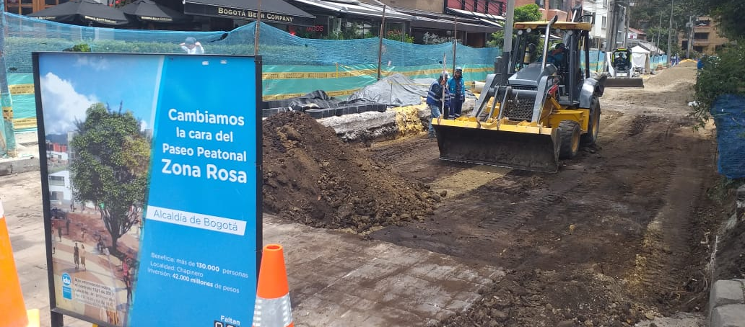
Escriba aquí el titular, según las instrucciones dadas
Volante: 1 Fecha: 31-02-20 Localidad: XXXXXXX Contrato: XXXX de 20XX
Informamos a la comunidad del barrio XXXXXX, que a partir del 17 de febrero de 2020 y durante 4 meses (o entre el 3 de febrero y el 30 de marzo), realizaremos las actividades de (describir las actividades).
Con este proyecto, mejorará la calidad de vida de los habitantes y conductores de la zona, optimizando la movilidad del sector. (Describir un beneficio del proyecto).
Más información en nuestro Punto IDU.
Más información sobre el Contrato IDU XXXX de 20XX:
Calle 83 No.14 – 19 (Primer Piso)
L a V de 7:30 am a 12:00 pm y 1:00p.m a 4:00 pm S de 7:30 am a 10:00 am
Teléfonos: 927 7849 - 318 261 5945
consorcioav82@gmail.com

